Slide 1
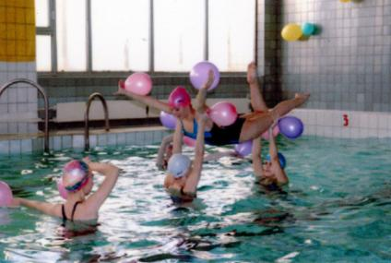
Фигурное плавание
внеурочная деятельность
«Человек не воспитывается по частям,
он создается синтетически всей суммой влияний, которым подвергается»
А.С.Макаренко
Данильченко Галина Борисовна, инструктор по физической культуре БОУ г.Омска"Средняя общеобразовательная школа № 61".Омск 2013 .

Slide 2
Проблемы и Цели
Проблемы
Цели
Как оценить деятельность учащихся в различных направлениях?
Физическое развитие детей
Какие оценочные процедуры при этом используются?
Tехническая подготовка
Какие способы оценивания применяются во внеурочной деятельности?
Личностный рост при условиях, инициирующих детское творчество

Slide 3
Объекты оценивания
Действия
Регулятивные
Личностные
Познавательные
Коммуникативные
Способы оценивания
Самооценка
Ведение дневника
достижений
Критериальная оценка
Самоконтроль
Саморегуляция
Взаимоконтроль
Самооценка
Наблюдения
Обсуждение
Оценки
Самооценка
Критериальная оценка
Оценочные процедуры, применяемые во внеурочной деятельности
Качественная оценка
Колличественная оценка
*Критериальная система оценки
*Анализ продуктов деятельности
*Результаты наблюдений
*Оценочный лист
*Рейтинговая оценка *Портфолио

Slide 4
«Фигурное плавание» (2 класс)
Тема: « Модификационное и композиционное плавание»
Раздел программы: «Фигурное плавание»
Тип занятия: занятие развивающего контроля
Цель занятия:
Демонстрация способности младших школьников к контрольно-
оценочной самостоятельности.
Умение взаимодействовать во время занятия.
Стремление к созидательной деятельности.
Задачи:
Закрепить умение плавать с применением базового, опорного гребка
Познакомиться с плаванием в «группировке»
Использовать изученные элементы в групповых комбинациях.
Включаться в оценочные, рефлексивные действия.
Воспитывать двигательные и эстетические кондиции.
Оборудование:
Вопросы для анализа экспертной группы.
Алгоритм самооценки.
Оценочная таблица «Рейтинг оценки активности на занятии».

Slide 5
Целеполагание
Находят неизвестное понятие.
Пытаются дать характеристику понятию (Плавание в “группировке”).
Ставят задачу занятия.

Slide 6
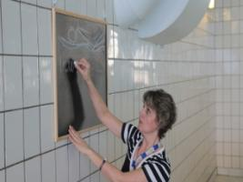
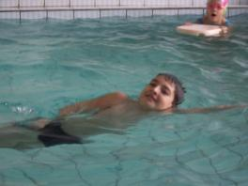
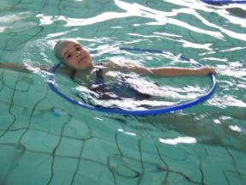
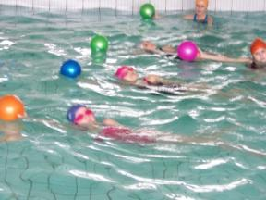
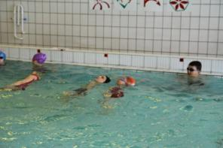
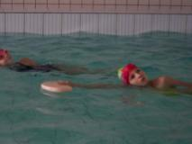
Самооценка: «ТОРПЕДА » НА БОКУ
Выполняют упражнение с целью самоконтроля .
Оценивают себя: *” Все получилось” , *” Не все получилось”
ОПРЕДЕЛЯЮТ КРИТЕРИИ:
Активная работа ног в боковой плоскости
Прямые руки вытянуты вдоль тела: одна ладонь- на воде, вторая -на бедре
Ухо -на руке, взгляд- «в потолок».
Верхнее плечо –«в потолок»,подбородок - у плеча.
Торпеда на боку:

Slide 7
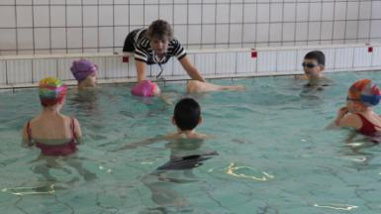
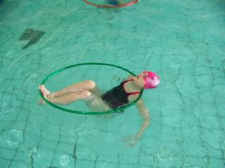
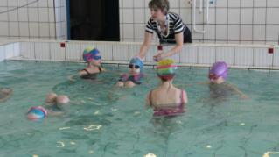
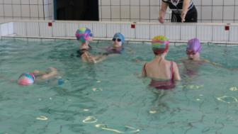
Самооценка: плавание в «группировке» на спине
Oпробование выполнения упражнения (с помощью учителя)
Взаимопомощь
(поддерживают друг друга)

Slide 8
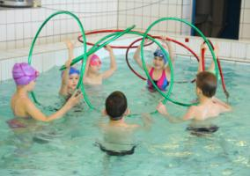
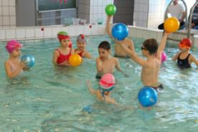
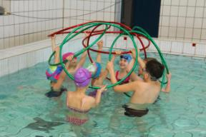
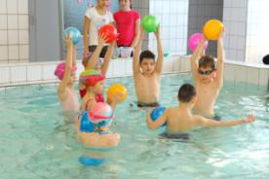
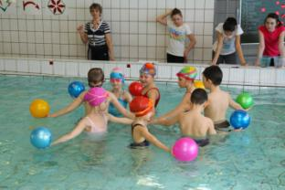
Взаимооценка : Творческое задание
Kомпозиция
«Карусель»
Kомпозиция
«Цветок»
Oценивание с аргументацией:
отражение темы,
эстетическое оформление,
наполненность, применение ранее изученных упражнений фигурного плавания,
позитивное взаимодействие.

Slide 9
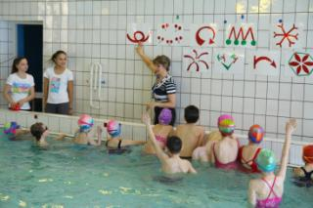
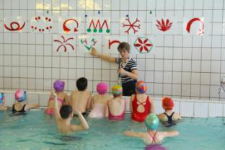
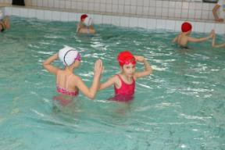
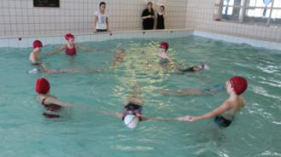
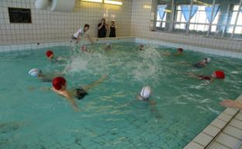
композиционное упражнение
Невербальная помощь обучающимся (умение читать схему)
Выбор экспертной группы. “Взгляд со стороны”:
Последовательность в соответствием со схемой
Эстетичность
Качество выполнения

Slide 10
Рефлексия
Отвечают на Вопросы:
чему я научился на занятии…
что нового узнал…
что самое удачное ,что самое трудное
пожелание себе
Оценочная (рейтинговая )таблица активности на занятии.
Фамилия ,имя. | Проведение разминки | Показ упражнений | Активность на занятии | Самооценка упражнения» Плавание на боку» | Творческая активность, Инициативность | Умение Удерживать группировку

Slide 11
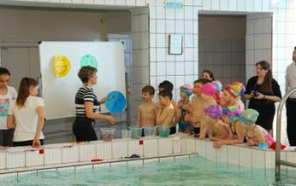
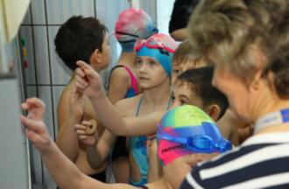
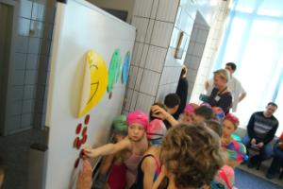
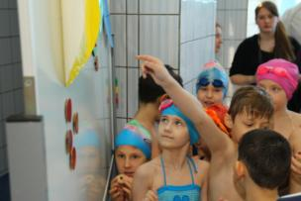
Рефлексия
Отмечают настроение:
-Я доволен собой, у меня все получилось!
-Было трудно, но я справился!
-Мне нужна помощь!

Slide 12
спасибо за внимание!

